Slide 1
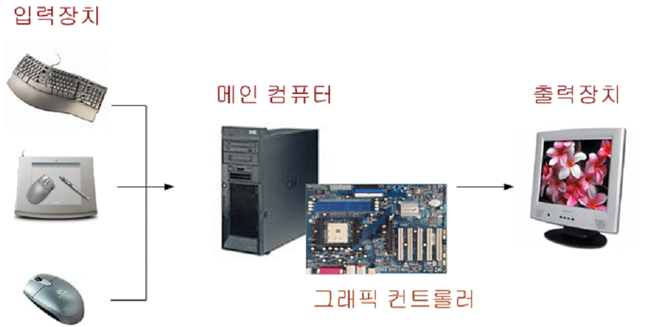
2장. 그래픽 하드웨어
그래픽 시스템
  입력 장치, 메인 컴퓨터, 그래픽 컨트롤러, 출력장치
그래픽 컨트롤러
  그래픽 프로세서
  그래픽

Slide 2
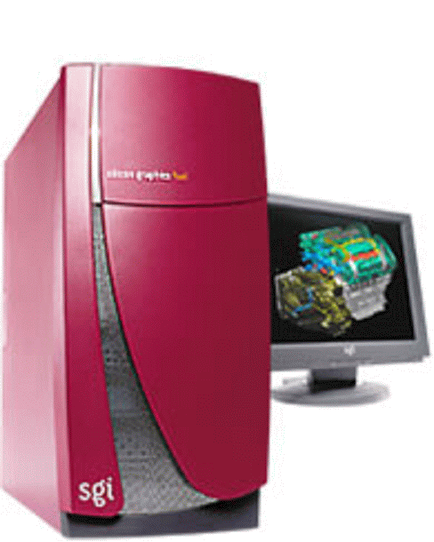
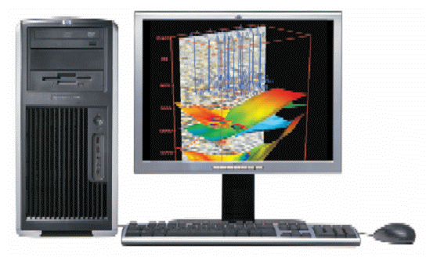
워크스테이션
SGI FUEL
HP XW 9300

Slide 3
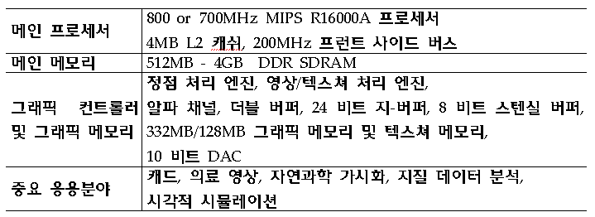
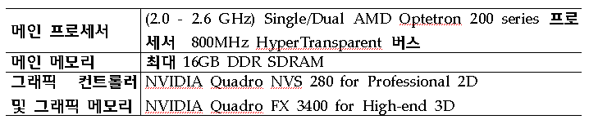
시스템 사양
SGI FUEL
HP XW 9300

Slide 4
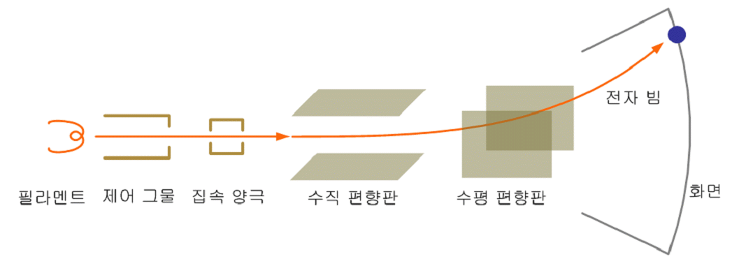
CRT 기본원리

Slide 5
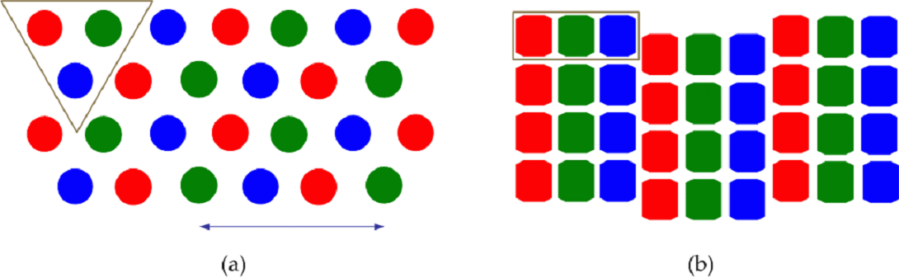
래스터 그래픽 장비
화소 = Picture Element = Pixel = Raster
인점(Phosphor Dots)
종횡비(Aspect Ratio)
  4 : 3 TV
  16 : 9 HDTV
해상도(Resolution)
도트 피치(Dot Pitch)
트라이어드 방식, 스트라이프 방식

Slide 6
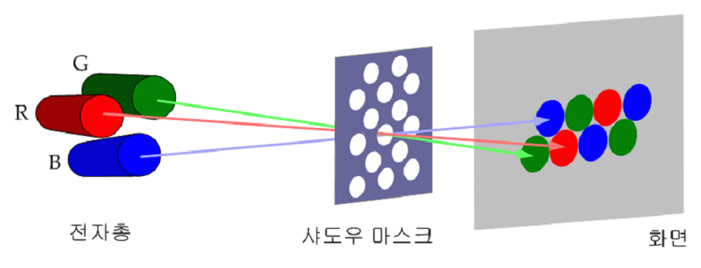
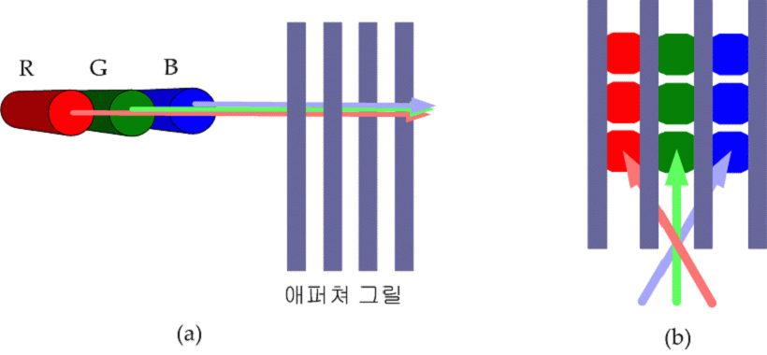
화면 선명도
샤도우 마스크, 애퍼처 그릴

Slide 7
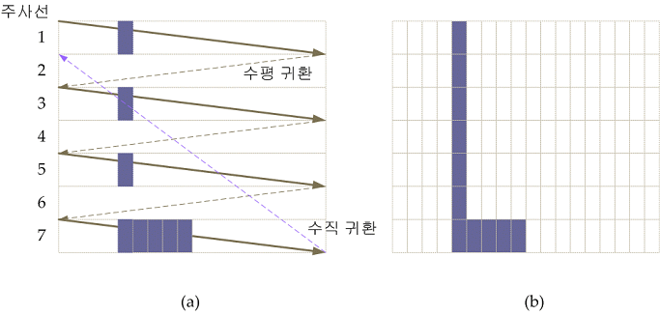
인터레이싱
주사선(Scan Line)
인터레이싱(비월주사, 飛越走査, 짜깁기, Interlacing, Interleaving)
Hz: 30 Full Frame/Sec 보다는 60 Half Frame/Sec
NTSC TV 표준: 60 Half Frame/Sec, 525 Scan Line, 4:3 Aspect Ratio

Slide 8
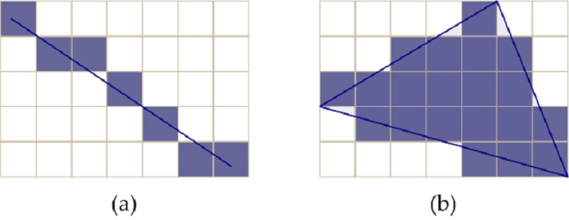
래스터 그래픽 디스플레이
화소단위 컬러링
계단현상 = Jaggies = Alias
래스터 화(Rasterization) = 스캔 변환(Scan Conversion)
  물체 좌표에서 화면 좌표로
  부동소수 좌표에서 정수 좌표로

Slide 9
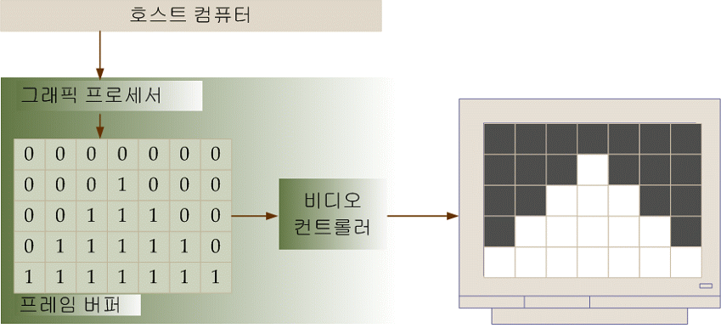
프레임 버퍼
Frame Buffer = Color Buffer = Video Memory
DA 변환기
  프레임 버퍼(디지털 정보) -> 아날로그 전압
  거의 동시(매우 빠름)

Slide 10

Non-Interlacing vs. Interlacing

Slide 11
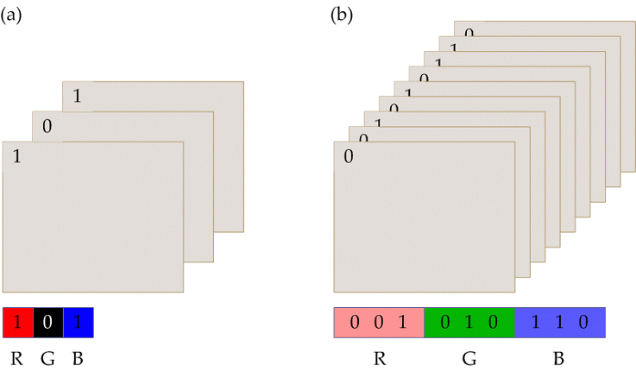
비트 평면
24비트 (R, G, B) =(8, 8, 8)
  R, G, B 각각에 대해 256 회색도(Gray Level)
  총 몇 컬러?
1280 by 1024, 총 512 컬러
  프레임 버퍼 용량은?

Slide 12
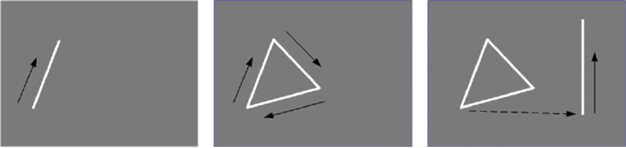
벡터그래픽 장비
Vector Display, Calligraphic Display, Stroke Display, Random Display
화소개념 없음
  무한 해상도 (전자빔의 폭 -> 해상도)
  에일리어싱 없음
  전자총의 움직임

Slide 13
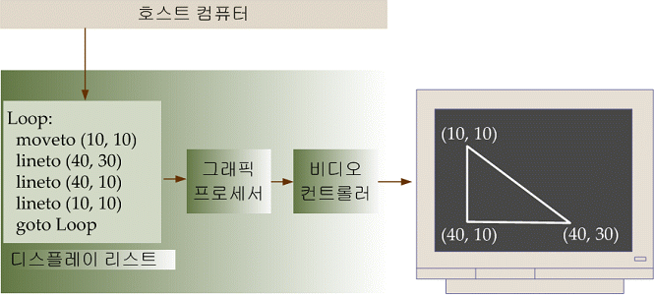
벡터그래픽 장비
  프레임 버퍼 없음
  디스플레이 리스트: 명령어 집합

Slide 14
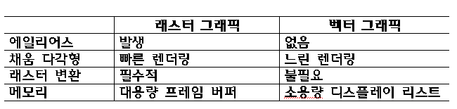
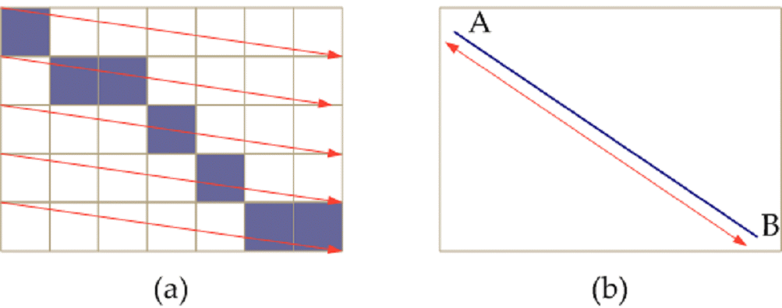
래스터 장비와 벡터 장비

Slide 15
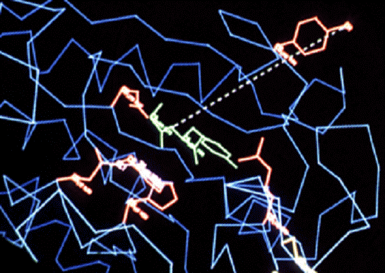

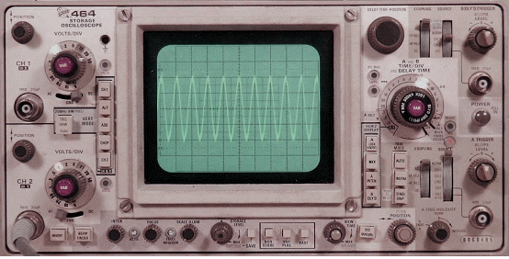
벡터그래픽 장비
빔투과 방식
오실로스코우프, 레이다, 플로터, Evans/Sutherland PS Series

Slide 16
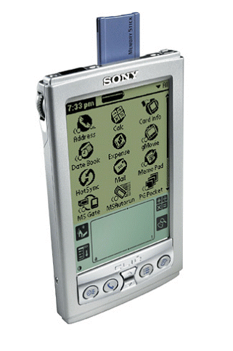
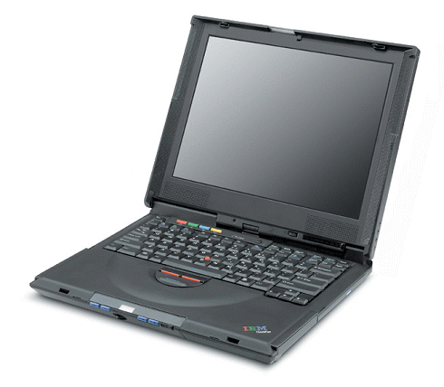
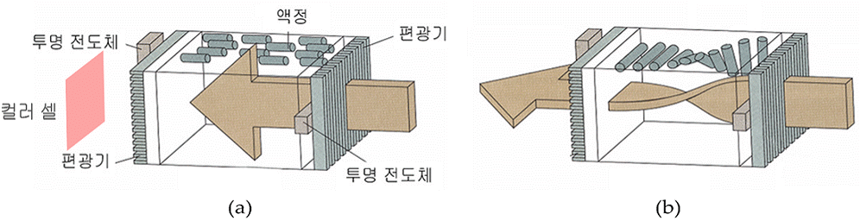
평판형 디스플레이: LCD
Liquid Crystal Display
  컬러 = 액정의 배열상태 변화
  블라인트 커튼

Slide 17
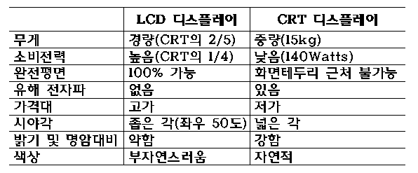
평판형 디스플레이: LCD

Slide 18


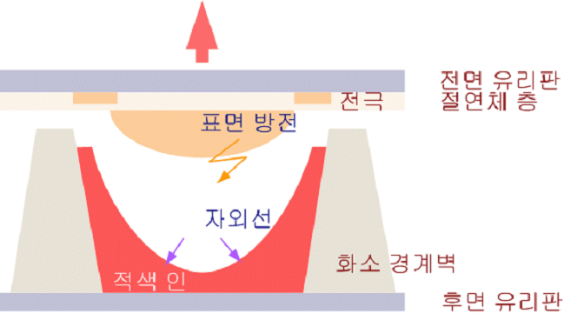
평판형 디스플레이: PDP
Plasma Display Panel
  표면방전에 의한 번개
  형광등

Slide 19
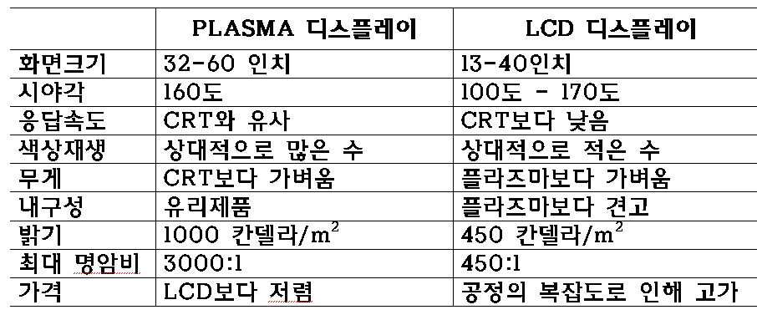
평판형 디스플레이: PDP

Slide 20
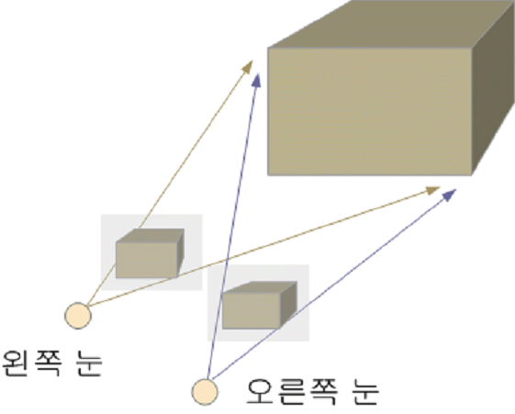
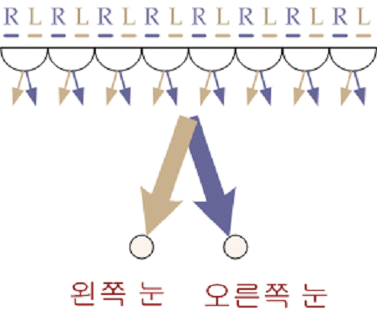
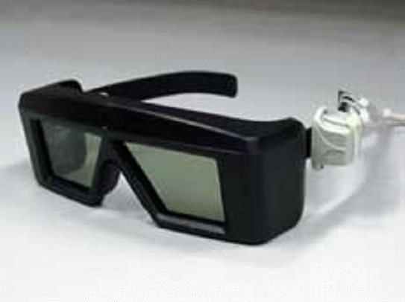
입체영상
좌우 눈의 인식차이
  액정셔터 안경
  렌즈 배열

Slide 21
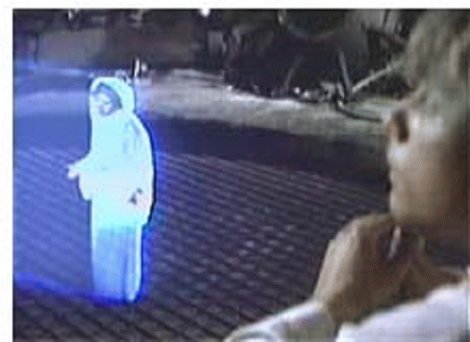
홀로그래피
모든 방향에서 3차원 뷰
  cf. 셔터 안경
  레이저와 육각렌즈 사용
Pincess Leia in Star Wars

Slide 22
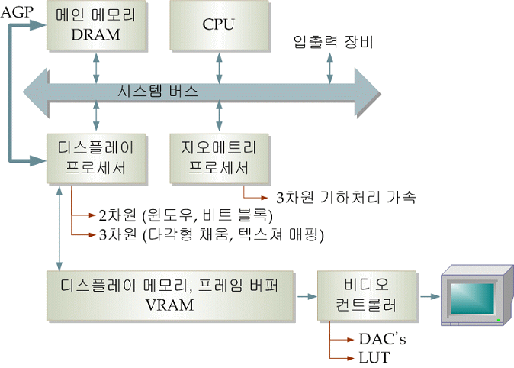
그래픽 프로세서

